Slide 1


Welkom!
Periode 3 – lesweek 8

Slide 2
Voor vandaag:
Check in
IBM
Status LA2/ LA3 - uitleg infographic + stageassessment + pitch

Slide 3

Hoe zit je erbij?

Slide 4

Rondje langs de velden…
Hoe gaat het op stage?
Hoe was je stagebezoek?
Successen?
Ervaringen delen?
Zijn er studenten die behoefte hebben aan een individueel gesprek?

Slide 5
IBM leerjaar 1
Beoordelingformulier (WIKI – LJ1 – P1 – L&O
Waarom doen we dit? 1C hoeft dit (nog) niet te doen
- Werkprocessen - TOP-stukken - Ontwikkeldoelen

Slide 6
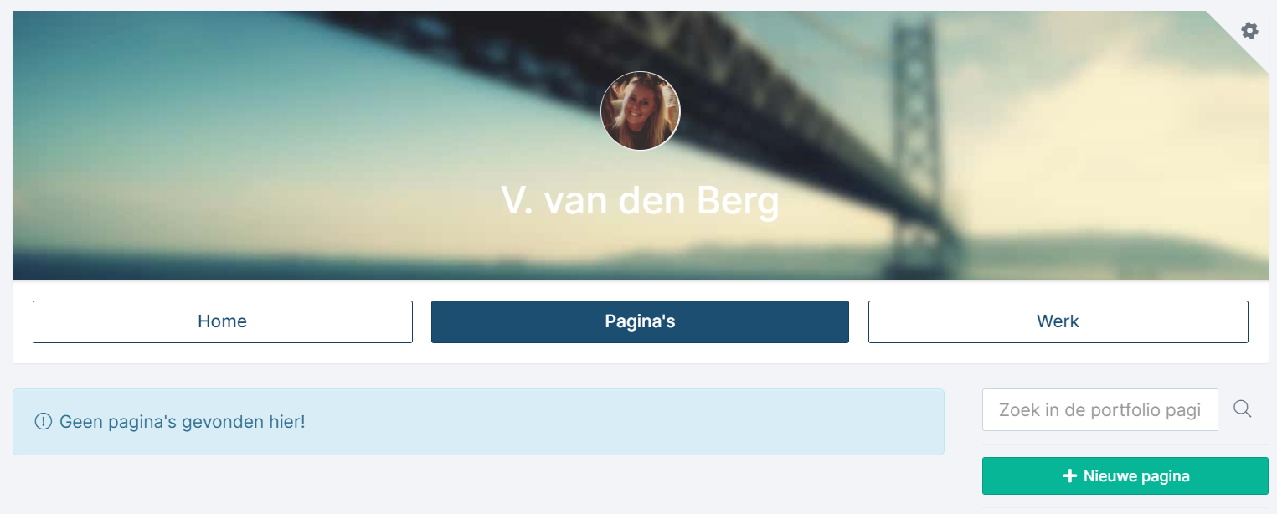
IBM leerjaar 1
Bij kopje ‘pagina’s’ maak je als het ware je portfolio aan.
Verwerk hierin de punten uit het beoordelingsformulier
Mogelijk wil je zelf ook nog dingen toevoegen
Maak het persoonlijk en laat jouw persoonlijke als professionele ontwikkeling duidelijk naar voren komen

Slide 7
Periode 3 – Stage assessment
Pitch (korte presentatie) van 3 minuten waarin je je bedrijf presenteert met behulp van een infographic.
Deze infographic (ook wel factsheet genoemd) is een product van LA3.
Naar aanleiding van je pitch worden er vragen gesteld over je pitch en over je stage.
Stage assessment vindt plaats in periode 4, na de stage.

Slide 8
Toelating assessment
Leerarrangementen
Alle LA’s zijn verplicht, voor deze periode zijn dat:
LA 1 Leerdoelen voor je stage → iedereen ingeleverd?
LA 2 Ken je werkplek + eigen werk
LA 3 Bedrijfspresentatie
Zorg dat de LA’s uiterlijk voor de portfolio deadline zijn ingeleverd in Teams. De portfolio deadline is 19 april 2021.

Slide 9

Voortgang LA2 + LA3
Hoe ver ben je hiermee?
Loop je ergens tegenaan?
Vragen?

Slide 10







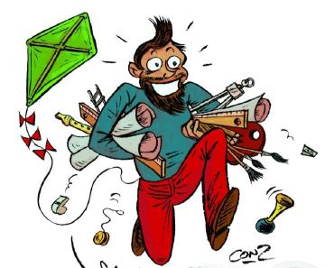
2021_ST_2 Ken je werkplek en je eigen werk
Leerdoel Inzicht krijgen in de opbouw en werkzaamheden van het bedrijf.
Je kent de ondernemerscompetenties.
Je kan de juiste ondernemerscompetenties aan je taken koppelen.
Samenwerken
Dit product maak je alleen.
Lever je product in via Teams
Leerproduct
Dit leerproduct is opgedeeld in 2 onderdelen.
1. Een beschrijving van je bedrijf met de volgende onderdelen:
De ondernemingsvorm
De producten/diensten die het bedrijf aanbiedt
Het ontstaan van het bedrijf
Een organogram
De functies in het bedrijf
2. Overzicht van jouw werkzaamheden. Je beschrijft 4 verschillende taken op je stage en daarbij de bijbehorende ondernemerscompetenties. Deze taken worden weergegeven d.m.v. minimaal 4 foto’s van jou als je aan het werk bent.
Bijeenkomsten en tijd
Les over ondernemersvormen
Deadline product 15-03-2021
Bronnen
Lijst met ondernemerscompetenties
Informatie van het stagebedrijf
Leerpad
Ga met je stagebegeleider in gesprek over de opdracht en onderzoek de organisatie van je stagebedrijf.
Beschrijf de verschillende onderdelen en voeg er eventueel afbeeldingen of schema’s aan toe.
Laat iemand foto’s maken terwijl jij aan het werk bent.
Kies bij elke foto minimaal één ondernemerscompetentie. Het kunnen er ook meerdere zijn.
Leg uit waarom deze ondernemerscompetentie bij je past.
Beschrijf welke onderdelen je binnen deze competentie al goed doet en waar je nog beter in wilt worden.
Hoe ver ben jij ontwikkeld in de ondernemerscompetenties?

Slide 11

2021_ST_3 Bedrijfspresentatie
Leerdoel Inzicht krijgen in het stage bedrijf.
Informatie kunnen presenteren aan anderen.
Leerpad
Zoek uit welke informatie je nodig hebt en waar je deze kan halen.
Ga een gesprek aan met je stagebegeleider om de benodigde informatie te krijgen.
Verwerk de informatie in een infographic
De infographic is het middel waarmee je het bedrijf aan je medestudenten presenteert tijdens je stage assessment.
Leerproduct
Dit leerproduct is opgedeeld in 2 onderdelen.
1. Verslag van het bedrijf met daarin:
Naam & plaats van het bedrijf
Ontstaan/ geschiedenis van het bedrijf
Beschrijving van het bedrijfstype
Primaire activiteiten van het bedrijf (bijv. produceren, verkopen, diensten verlenen)
Eigenaren en werknemers (leeftijd, opleiding, functie etc.)
Beschrijving van de dagelijkse werkzaamheden (aandachtspunten, handelingen etc.)
Geldende bedrijfsregels
Een overzicht van betrokken partijen (klanten, leveranciers, samenwerkingspartners etc.)
De huidige activiteiten rondom duurzaamheid
De omvang (omzet, aantal mensen)
2. Een infographic naar aanleiding van het verslag. Hiermee presenteer je je bedrijf aan je medestudenten tijdens je stage assessment.
Bijeenkomsten en tijd
Dit product maak je alleen.
Lever je product in via Teams
Management lessen
Deadline product: 19-04-2021
Bronnen
Infographic maken met Piktochart
Infographic maken met Canva

Slide 12

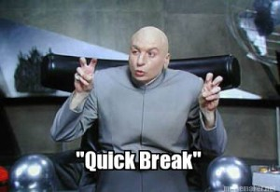

Slide 13

Wat is een pitch?

Slide 14
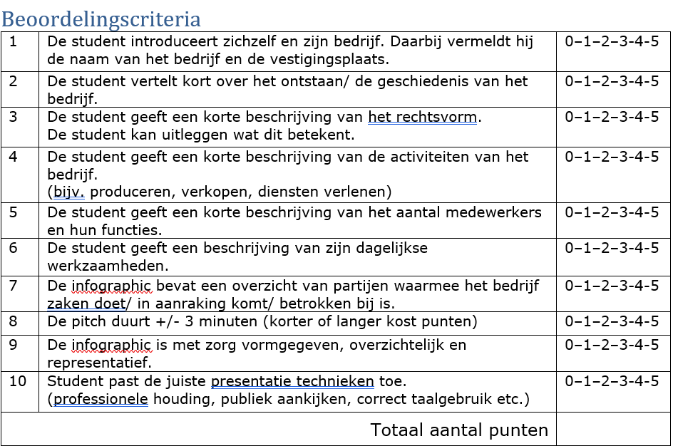
Wat ga je pitchen?

Slide 15
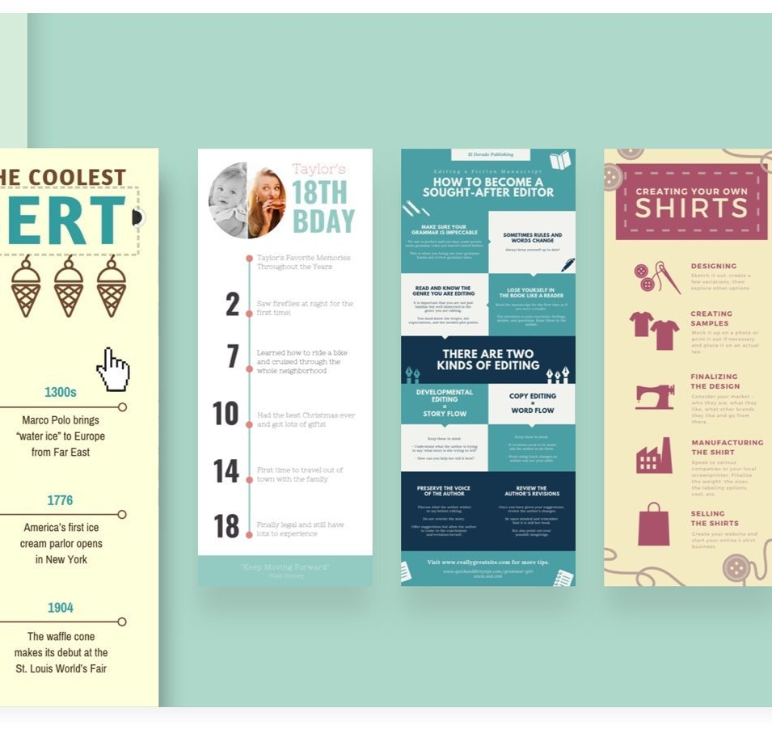
Wat is een infographic?
een informatieve illustratie
een poster waar je door slim gebruik van tekst en beeld snel veel informatie af kunt lezen
kun je gebruiken om informatie duidelijk en snel weer te geven zodat het direct te begrijpen is

Slide 16
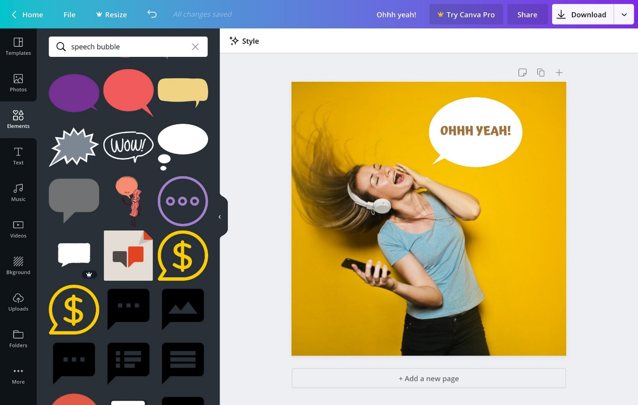
Websites
https://piktochart.com/
https://www.canva.com/

Slide 17
5 uitdagingen en meest gemaakte fouten
1. Geen goede selectie uit de beschikbare data gehaald
Laat je boodschap duidelijk en concreet zijn. Een infographic vereist namelijk een scherp beeld van wat je precies wilt vertellen
Belangrijk om de hoofdzaken van de bijzaken te kunnen scheiden. Wat is de echte boodschap van je infographic?
2. Er is geen doelgroep afgebakend.
Bepaal wie je doelgroep is en breng deze duidelijk in beeld. Als je je richt op een specifieke doelgroep wordt de infographic inhoudelijk interessant
3. Het verkeerd toepassen van beeld of grafieken
Maak goed gebruik van beeld, grafieken en tabellen. De grafiek moet aansluiten bij de informatie die je in je infographic verwerkt.

Slide 18
5 uitdagingen en meest gemaakte fouten
4. Mooi en effectief zijn twee verschillende termen in de wereld van infographics
Voor de vormgeving kun je gebruik maken van de beschikbare online tools
Selecteer de mogelijkheden, vormen en kleuren bij de data die je wilt communiceren met de boodschap en de doelgroep in je achterhoofd
5. Houd het doel van de infographic goed in de gaten
Een infographic is een groepsproduct
iemand die de juiste data verzamelt en vervolgens selecteert
iemand die de vormgeving doet en een
marketeer die ervoor zorgt dat de infographic ook zijn doel behaalt

Slide 19

Aan de slag
Zoek eens een voor jou aansprekende infographic.
Beantwoord de vragen:
Waarom spreekt deze infographic je aan?
Is er voldoende geselecteerd welke info er gepresenteerd moet worden?
Wie is de doelgroep?
Zijn de afbeeldingen voldoende duidelijk en ondersteunend?
Wat is het doel van de infographic?
Starten met je portfolio – in de aanloop naar je IBM-gesprek

